Slide 1

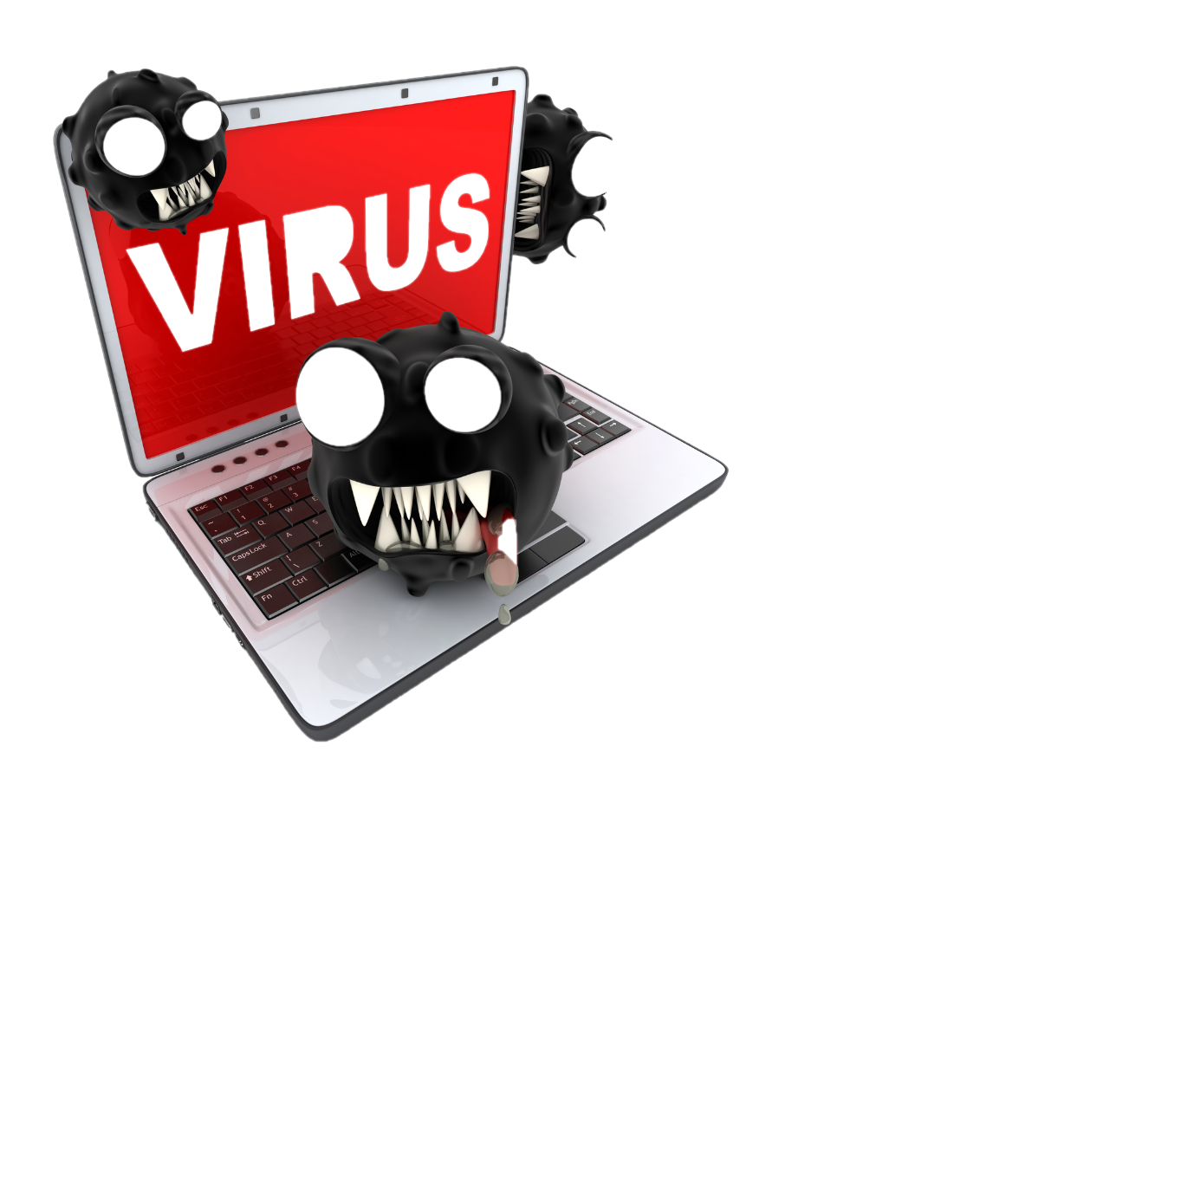
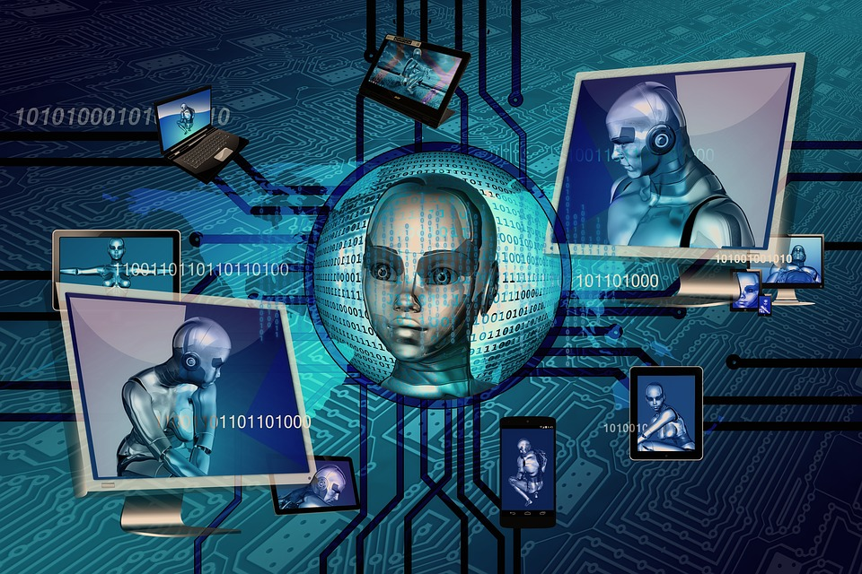

Virus et Anti-Virus
DUPONT Corentin |Virus et Anti-Virus
02/12/2018

Slide 2
Cycle de vie d'un virus
Phase 1 : Création: Programmeur développe son programme
Phase 2 : Gestation: Implantation du virus à un endroit stratégique > diffusion
Phase 3 : Reproduction:
Phase 4 : Activation: virus possédant des routines d'activation
Phase 5 : Découverte: moment où quelqu'un se rend compte de son existence
Phase 6 : Assimilation: Logiciels antivirus essaie de trouver des moyens de parer le virus.
Phase 7 : Eradication: via un outil de désinfection
DUPONT Corentin |Virus et Anti-Virus
02/12/2018

Slide 3
Types de virus
Les virus furtifs
Les virus polymorphes
Les virus compagnons
Les chevaux de Troie
Les vers
La bombe logique
/!\ IL EN EXISTE PLEIN D’AUTRES !!!
DUPONT Corentin |Virus et Anti-Virus
02/12/2018

Slide 4

Les virus furtifs
Le terme furtif décrit des techniques utilisées pour dissimuler le programme malveillant et les modifications qu'il apporte au système infecté
Furtif comme un ninja
DUPONT Corentin |Virus et Anti-Virus
02/12/2018

Slide 5
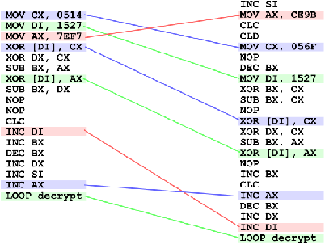
Les virus polymorphes
Un virus polymorphe est un virus informatique qui, lors de sa réplication, modifie sa représentation, ce qui empêche un logiciel antivirus de l'identifier par sa signature
Avant réplication
Après réplication
DUPONT Corentin |Virus et Anti-Virus
02/12/2018

Slide 6
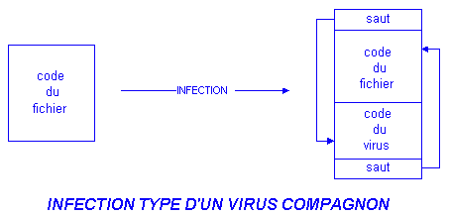
Les virus compagnons
Ces virus ne sont pas très connus, et pourtant ils présentent une menace non négligeable lorsqu’ils sont bien conçus. Il est basé sur des techniques de contournement antivirales basées sur le contrôle de l’intégrité des fichiers.
DUPONT Corentin |Virus et Anti-Virus
02/12/2018

Slide 7
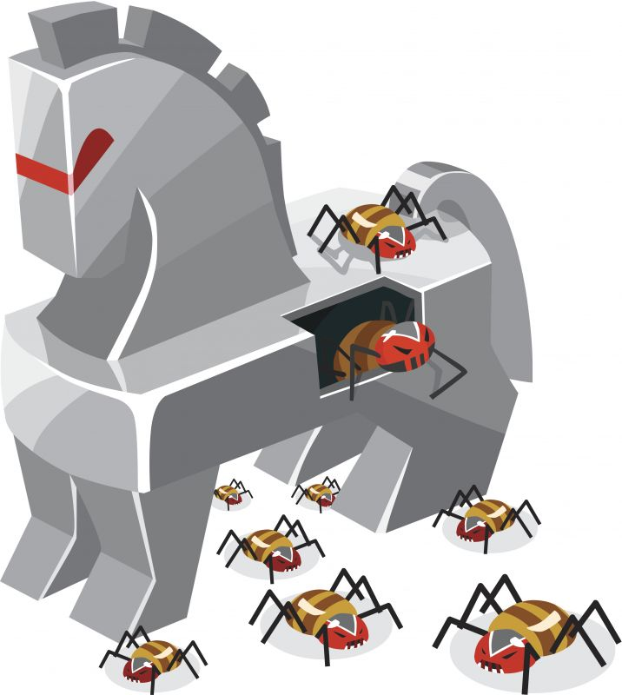
Les chevaux de Troie
Inspirés de l'histoire du cheval de bois utilisé pour duper les défenseurs de Troie en faisant entrer en douce des soldats dans leur ville, les chevaux de Troie du monde de l'informatique cachent un malware dans ce qui semble être un fichier normal.
DUPONT Corentin |Virus et Anti-Virus
02/12/2018

Slide 8
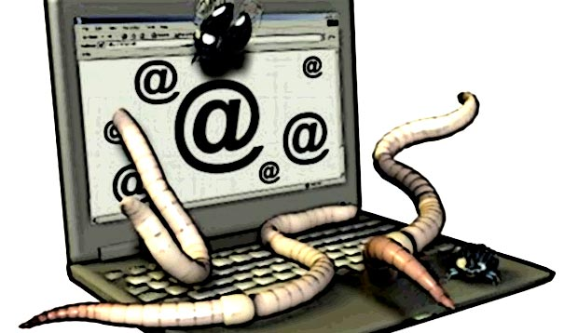
Les vers
Les vers sont des logiciels malveillants autonomes capables de s’autoreproduire et de se propager via les réseaux informatiques, sans intervention humaine.
DUPONT Corentin |Virus et Anti-Virus
02/12/2018

Slide 9
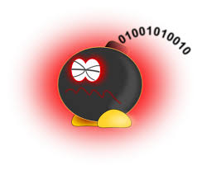
La bombe logique
Les bombes logiques sont des dispositifs programmés dont le déclenchement s'effectue à un moment déterminé en exploitant la date du système, le lancement d'une commande, ou n'importe quel appel au système.
DUPONT Corentin |Virus et Anti-Virus
02/12/2018

Slide 10
Comment se sécuriser ?
Les antivirus sont des logiciels conçus pour identifier, neutraliser et éliminer des logiciels malveillants .Ces derniers peuvent se baser sur l'exploitation de failles de sécurité, mais il peut également s'agir de logiciels modifiant ou supprimant des fichiers, que ce soit des documents de l'utilisateur stockés sur l'ordinateur infecté, ou des fichiers nécessaires au bon fonctionnement de l'ordinateur (le plus souvent ceux du système d'exploitation).
Un pare-feu est un logiciel et/ou un matériel permettant de faire respecter la politique de sécurité du réseau, celle-ci définissant quels sont les types de communications autorisés sur ce réseau informatique. Il surveille et contrôle les applications et les flux de données.
DUPONT Corentin |Virus et Anti-Virus
02/12/2018

Slide 11
TOP 10 Anti virus
Antivirus 2018
Scan GUARD
Bitedefender
Kaspersky
McAfee
Avast
AVG
Norton
PCProtect
Avira
Total AV
Plus d’info ici.
DUPONT Corentin |Virus et Anti-Virus
02/12/2018

Slide 12
Conclusion
- Un ordinateur non protégé = un appartement avec une porte grande ouverte.
- Rester vigilant, s'informer, se protéger :
• avec un antivirus régulièrement mis à jour, un pare-feu et un anti-espion
• mettre à jour les patchs des systèmes d'exploitation,
• trier son courrier avant de l'ouvrir,
• sauvegarder ses données sur un support externe.
DUPONT Corentin |Virus et Anti-Virus
02/12/2018

